Slide 1
Администрация Донского сельского поселения Орловского района
~ БЮДЖЕТ ДЛЯ ГРАЖДАН ~
Бюджет Донского сельского поселения Орловского района
на 2020 год и на плановый период
2021 и 2022 годов
Notes:
новый

Slide 2
Основные направления бюджетной и налоговой политики Донского сельского поселения Орловского района на 2020-2022 годы
Утверждены постановлением Администрации Донского сельского поселения от 30.10.2019 № 156
Указ Президента РФ от 07.05.2018 N 204
«О национальных целях и стратегических задачах развития Российской Федерации на период до 2024 года»
Приоритетные цели
Обеспечение сбалансированности и устойчивости бюджетной системы
Экономический рост
Повышение уровня жизни граждан
Ключевые задачи
Реализация Указов Президента РФ
Достижение целей социально-экономического развития Донского сельского поселения Орловского района
Notes:
новый

Slide 3
Основные характеристики бюджета Донского сельского поселения Орловского района на 2020-2022 годы
Тыс. рублей
Показатель | Бюджет на 2020 год | Бюджет на 2021 год | Бюджет на 2022 год
I. Доходы, всего | 7247,3 | 5800,8 | 5878,9
Безвозмездные поступления из областного бюджета | 4529,5 | 3008,1 | 2970,4
II. Расходы, всего | 7377,3 | 5930,8 | 6008,9
III. Дефицит, Профицит | -130,0 | -130,0 | -130,0
Notes:
НОВЫЕ ЦИФРЫ

Slide 4
Структура налоговых и неналоговых доходов бюджета ДОНСКОГО СЕЛЬСКОГО ПОСЕЛЕНИЯ Орловского района в 2020 году

Slide 5
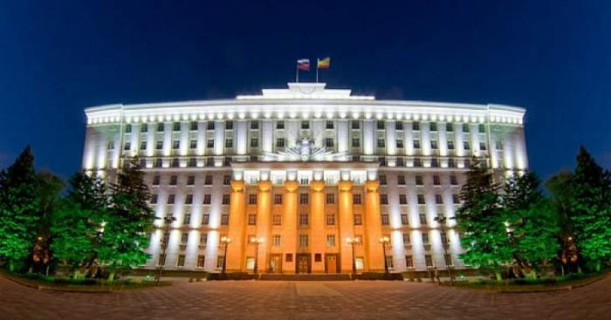
Безвозмездные поступления из областного бюджета
а
тыс. рублей
Наименование | 2020 год | 2021 год | 2022 год
Безвозмездные поступления*) | 4529,5 | 3008,1 | 2970,4
из них:
Дотации | 4232,9 | 2710,0 | 2667,2
Субвенции | 81,6 | 83,1 | 88,2
Иные межбюджетные трансферты | 215,0 | 215,0 | 215,0
Notes:
новый

Slide 6
Основные приоритеты и подходы к формированию расходов бюджета Донского сельского поселения Орловского района на 2020-2022 годы
Индексация социальных выплат исходя из уровня инфляции
с 1 января 2020 года на 3,8 процента, с 1 января 2021 года на
4,0 процента, с 1 января 2022 года на 4,0 процента
Индексация размеров оплаты труда работников муниципальных учреждений на прогнозный уровень инфляции с 1 октября 2020 года на 3,8 процента, с 1 октября 2021 года на 4,0 процента и с 1 октября 2022 года на 4,0 процента
Увеличение расходов на заработную плату низкооплачиваемых работников
в связи с доведением минимального размера оплаты труда до величины
прожиточного минимума трудоспособного населения
в 2020 году до 12 130рублей
Принятие мер по недопущению снижения достигнутых ранее показателей
уровня оплаты труда категорий работников социальной сферы, определенных
в указах Президента Российской Федерации 2012 года, а также сохранению уровня, установленного в этих указах
Notes:
новый

Slide 7
КОНТАКТНАЯ ИНФОРМАЦИЯ
Контактная информация
Администрация
Донского
сельского
поселения
347506
, Ростовская область,
х. Гундоровский,
ул.
Центральная,
17
Глава Администрации
Донского
сельского
поселения
Осляка Маргарита Олеговна
Тел.(факс) : (86375)
47
-
5
-
05
E
-
mail:
sp
29306
@don
рас.
ru
График (режим) работы:
понедельник
–
пятница
–
8.00
–
17.00;
предпраздничные дни
–
8.00
–
16.00;
суббота и воскресенье
–
выходные дни;
перерыв
–
12.00
–
13.00.
График приема:
третий четверг
месяца с 1
4
.00 до
1
6
.00 часов

